Slide 1

自动化运维（数据库）介绍
2021.1

Slide 2
ITOP—数据库自动化运维(I期)
碎片统计（周倩如）
（顾珉铭）自助申请
Oracle 碎片展示
MySQL 碎片展示
高碎片预警通知
MySQL数据库
PostgreSQL数据库
文件分发（穆芳）
（方建建）账号管理
Oracle操作系统配置
Oracle软件
MySQL软件
PostgreSQL软件
SQL server账号权限查询
Notes:
I期功能：
自助分发：实现数据库及系统配置自助分发；
自助申请：实现MySQL、PG数据库（测试环境）自助申请和周期管理；
碎片统计：收集MySQL 、Oracle数据库碎片数据并分析，按应用进行邮件预警；
账号查询：SQL server数据库对象及账号权限信息查询。

Slide 3
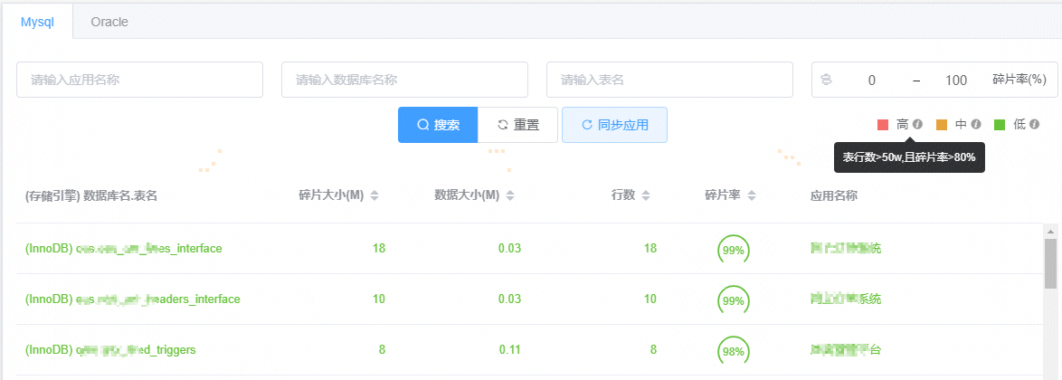
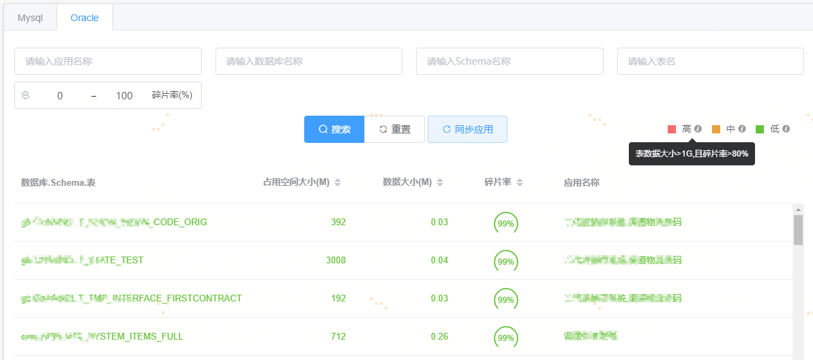
碎片统计
碎片统计
碎片率是影响数据库效率的重要因素之一，
及时降低碎片率可以提高系统性能。
功能目标
收集数据库表容量数据及占用用空间数据，
计算表碎片率，
及时通知相关负责人处理。
用户对象
全体IT应用开发人员
DBA
现有功能
MySQL和Oracle数据库表碎片信息数据查询，
按规则定期邮件通知应用维护人员和DBA，
支持配置忽略提醒规则.

Slide 4
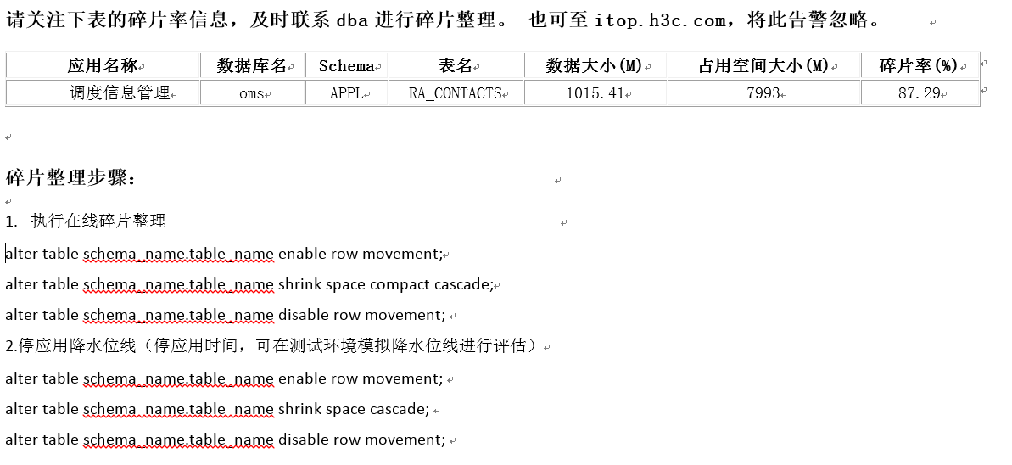
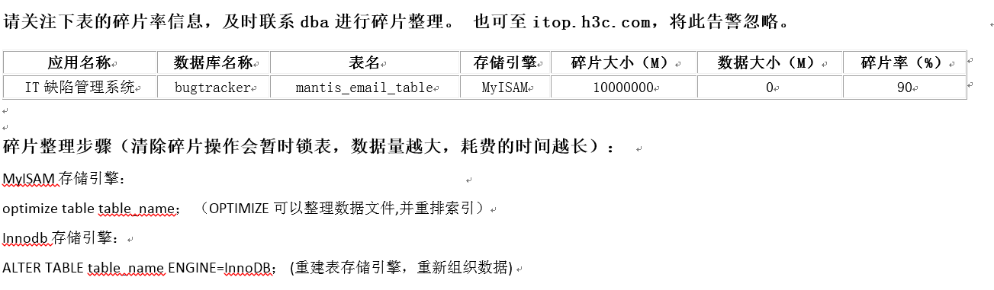
碎片整理步骤
Oracle
Mysql

Slide 5
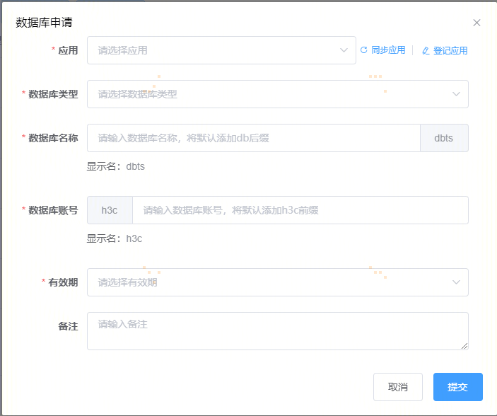
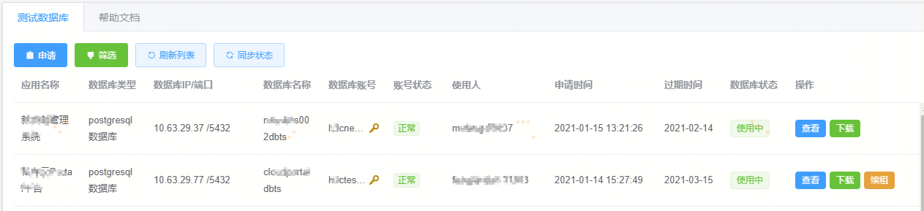
自助申请（测试环境）
功能目标
用户对象
现有功能
申请人无需申请和关注服务器，支持快速自助申请开源数据库测试环境。
3全体IT应用开发人员
自助申请MySQL数据库
自助申请PostgreSQL数据库
移动审批

Slide 6
自助申请流程（测试环境）
自助申请
规范检查
自动创建
用户自助申请提交
应用DBA规范检查
后台服务自动创建
选择应用，源自CMDB
选择类型，可选：MySQL、PostgreSQL
数据库名，建议：[应用简称]+dbts，不许重名。
用户名称，格式为h3c+[自定义字符]，字母+数字+“_”20字符以内，可复用已有数据库用户。
使用租期，可选1、2、3、6、12个月
申请说明，非必填，建议据实填写。
DBA会根据用户申请情况，参考后台资源使用情况，评估是否允许申请。
审核通过后会自动触发创建任务
同步创建过程日志
创建成功后邮件通知
提醒：
到期前会有邮件提醒续期，到期后后台自动锁定账号。到期前续期，则从到期时间往后延，到期后续期，则从当前时间往后延，并启用账号。

Slide 7
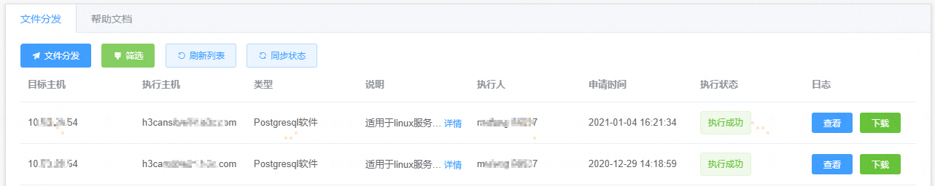
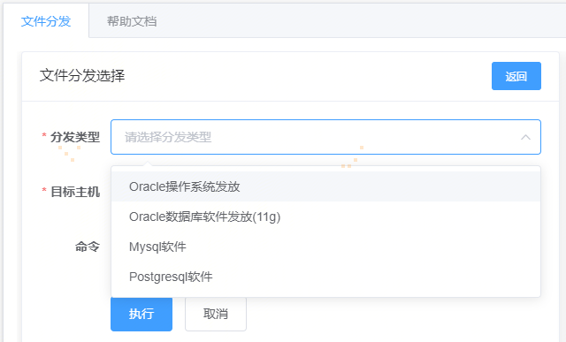
文件分发
功能目标
通过标准化、可视化、自动化的对软件发放，快速安装数据库软件，提高软件安装和配置的效率，且标准统一、易于管理、降低失误。
用户对象
DBA
现有功能
自助发放Oracle操作系统配置和数据库软件
自助发放MySQL操作系统配置和数据库软件
自助发放PostgreSQL操作系统配置和数据库软件

Slide 8
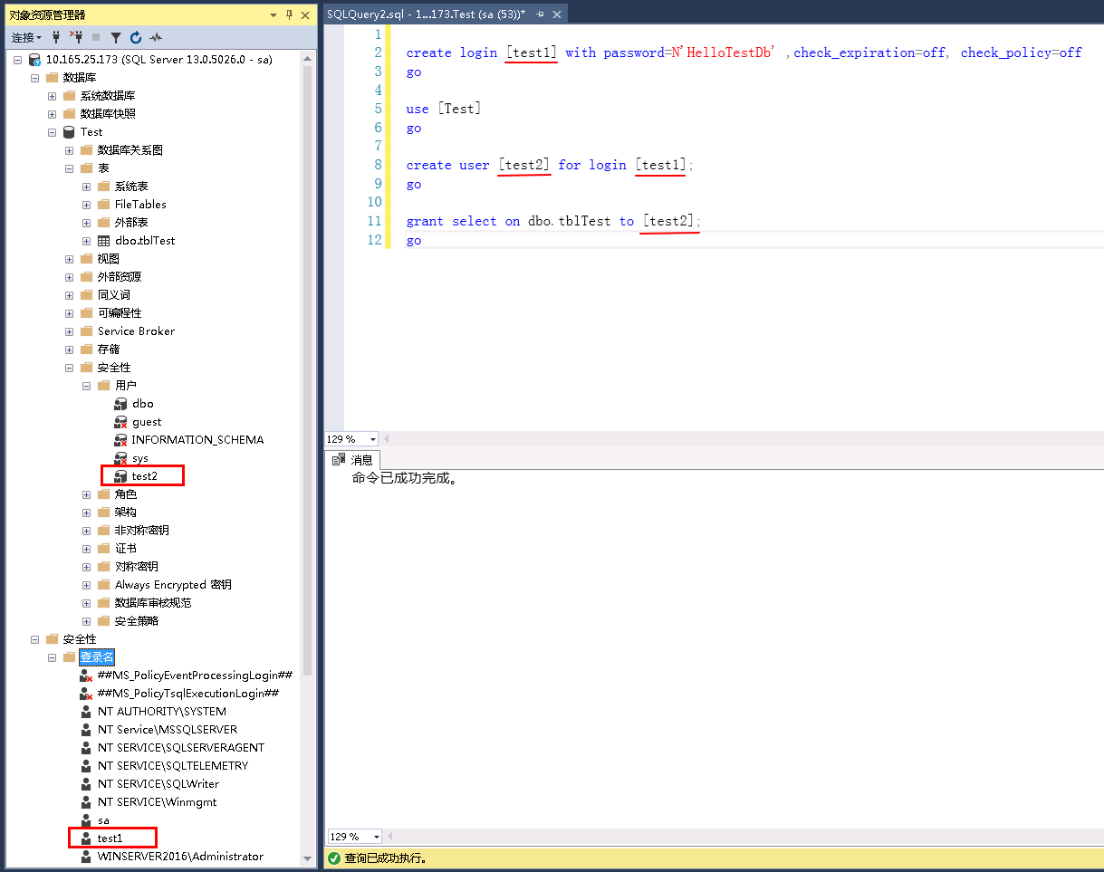
账户管理（SQL server）
实例
数据库服务
用户数据库
实例登录账号
实例角色
SQL server
数据库
数据库
用户数据库
用户
对象
数据库对象
数据库对象
用户表
视图
函数
存储过程
集群：至少两个节点都部署SQL server实例，默认只运行一个节点数据库实例，数据库配置在其中一台，集群通过共享存储方式实现两个实例数据共享数据和故障转移；
AlwaysOn高可用：至少两个节点部署SQL server实例，所有实例都必须运行，只有一个主实例，其他实例通过事务日志redo方式从主实例同步数据，主实例异常后，通过内部投票方式自动切换到副本节点；添加账号时需要所有节点同步创建。
Notes:
AlwaysOn节点间账号同步步骤：
创建账号及授权脚本：
create login [test1] with password=N‘*****’ ,check_expiration=off, check_policy=off –创建登录账号及密码，并禁用安全策略
go
use [Test] --切换用户数据库
go
create user [test1] for login [test1]; --创建数据库账号，并关联实例登录账号，两个账号名可以不一样。
go
grant select on dbo.tblTest to [test1]; -- 授予账号指定对象的Select权限
Go
在主节点添加好账号后，执行下面sql：
/*AlwysOn主副账号同步：查询实例层面账号，并拼接成create脚本*/
set transaction isolation level read uncommitted
SELECT case when p.type IN ( 'G', 'U') then ( 'CREATE LOGIN ' + QUOTENAME(p.[name]) + ' FROM WINDOWS WITH DEFAULT_DATABASE = [' + p.default_database_name + ']' ) /*NT authenticated account/group*/
else ('CREATE LOGIN ' + QUOTENAME(p.[name]) + ' WITH PASSWORD = ' + CONVERT(varchar(256),LOGINPROPERTY(p.[name], 'PasswordHash' ),1)
+ ' HASHED, SID = ' + CONVERT(varchar(256),p.sid,1) + ', DEFAULT_DATABASE = [' + p.default_database_name + ']' )/*SQL Server authentication*/
+ (CASE sl.is_policy_checked WHEN 1 THEN ', CHECK_POLICY = ON' WHEN 0 THEN ', CHECK_POLICY = OFF' ELSE '' END
+ CASE sl.is_expiration_checked WHEN 1 THEN ', CHECK_EXPIRATION = ON' WHEN 0 THEN ', CHECK_EXPIRATION = OFF' ELSE '' END/*password policy state*/)
+ case when denylogin=1 then '; DENY CONNECT SQL TO ' + QUOTENAME(p.[name]) else '' end /*login is denied access*/
+ case when hasaccess=0 then '; REVOKE CONNECT SQL TO ' + QUOTENAME(p.[name]) else '' end /*login exists but does not have access*/
+ case when p.is_disabled = 1 then '; ALTER LOGIN ' + QUOTENAME(p.[name]) + ' DISABLE' else '' end /*login is disabled*/
end as sqlString, p.sid,''''+ p.name+'''',p.is_disabled, p.default_database_name, l.hasaccess, l.denylogin
FROM sys.server_principals p
--inner join sys.database_principals dp on p.sid = dp.sid
LEFT JOIN sys.syslogins l ON ( l.name = p.name )
LEFT JOIN sys.sql_logins sl ON ( sl.name = p.name )
WHERE p.type IN ( 'S', 'G', 'U' ) AND p.name <> 'sa' and p.is_disabled =0 AND p.name not like 'NT SERVICE\%'
GO
账号需要迁移的账号，将第一列数据拷贝到副本节点执行即可。

Slide 9
ITOP—数据库自动化运维规划目标
- 自动分发
- 自助申请
- 碎片统计
- 账号权限统计
- Oracle克隆
- MySQL克隆
- PostgreSQL克隆
- MSSQL高可用部署
- 数据库账号赋权
（MSSQL\ PG \ MySQL）
- 性能数据统计预警
(容量、阻塞等)
第一期:20年Q4
2021年Q1
Q2
Cloud Portal
CMDB
Ansible
Powershell、 Sql等工具集
Python
Shell
数据库自动化运维项目方案以IT运维门户（Cloud Portal+ ITOP）为入口，基于 Ansible + Python自动化运维脚本的架构，实现数据库运维从脚本和工具化阶段到自动化的转变，同时做到运维标准化，可视化，提升运维效率!

Slide 10
Q&A
Oracle
黄勇
yokel.huang@h3c.com
平台地址：
https://itop.h3c.com
域账号/密码
问题或建议反馈：
MySQL、Vertica
顾珉铭
gu.minming@h3c.com
PostgreSQL
穆芳
fang_mu@h3c.com
SQL server
方建建
fangjianjian@h3c.com

Slide 11
Thanks！
特别感谢
周浩东、陈启首、胡荣飞、虞佳俊
前期完成了ITOP平台基础功能开发。
新华三集团
www.h3c.com

